Slide 1
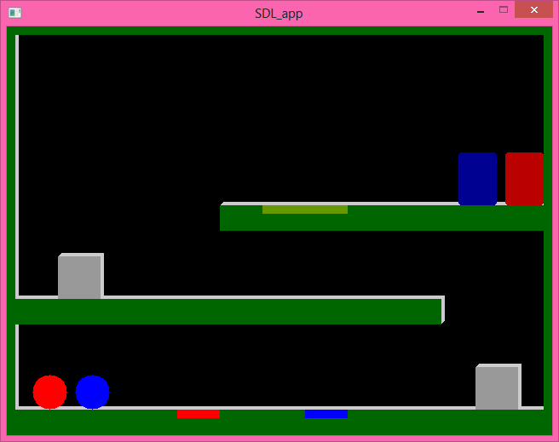
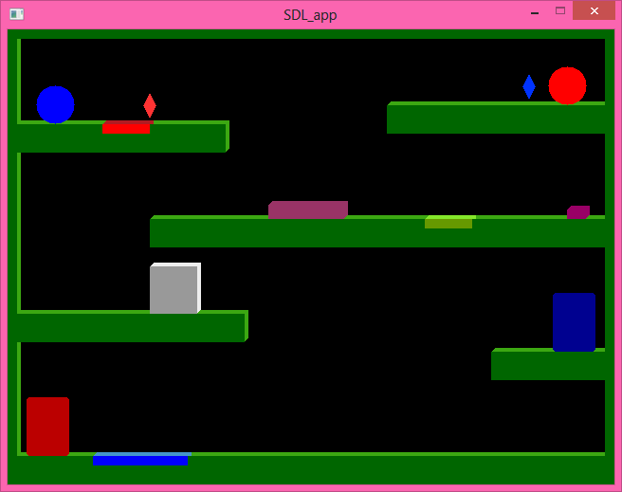
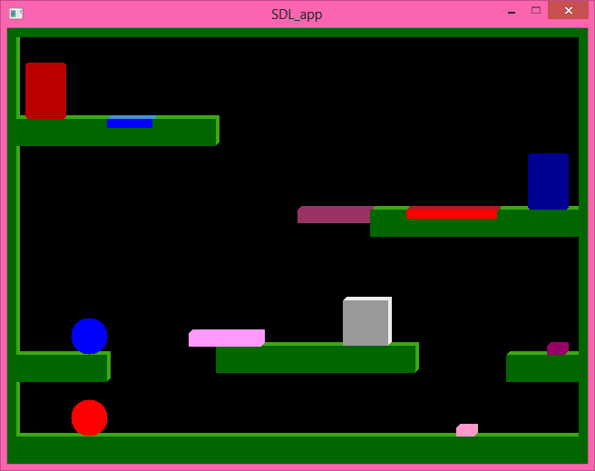
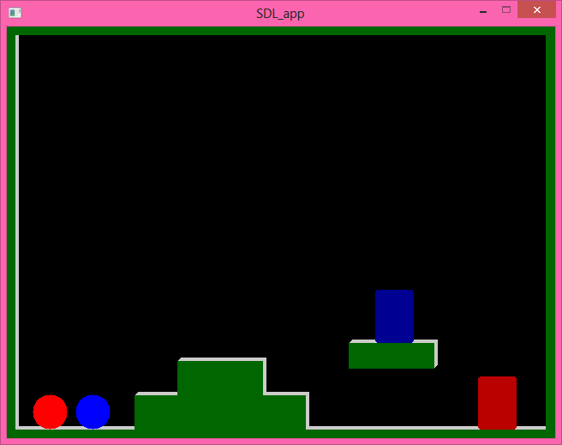
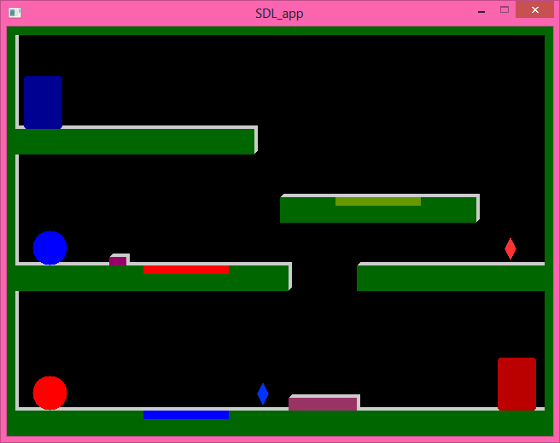
AITOR URRUTIA
ANE PEREZ DE ARENAZA
GARBIÑE UGARTE
IRATI ALUSTIZA

Slide 2
Aurkibidea
1.Jokoa
2.Jokoaren oinarriak
3.Pantailen diseinua
4.Mugimenduak
4.1 Mugimendu bertikalak
4.2 Mugimendu horizontalak
5.Talkak
6.Pertsonaien irudikapena
7.Jokoaren logika
8.Jokagarritasuna
9.Salmenta aukerak
10.Ondorioak
2

Slide 3
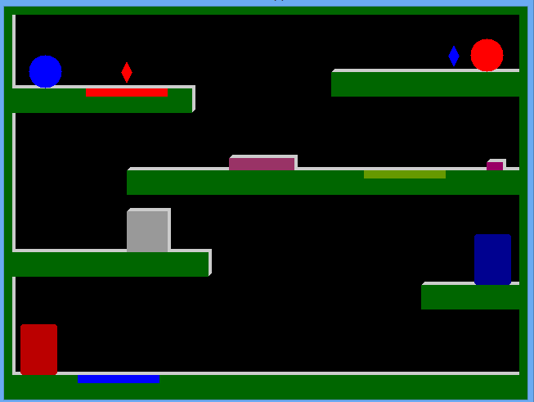
2.Jokoaren oinarriak
- Bi pilota mugitu
- Plataformez osatua
-Oztopoak: putzuak …
-Jokoa intuitiboa
- Pentsatu beharra
3

Slide 4
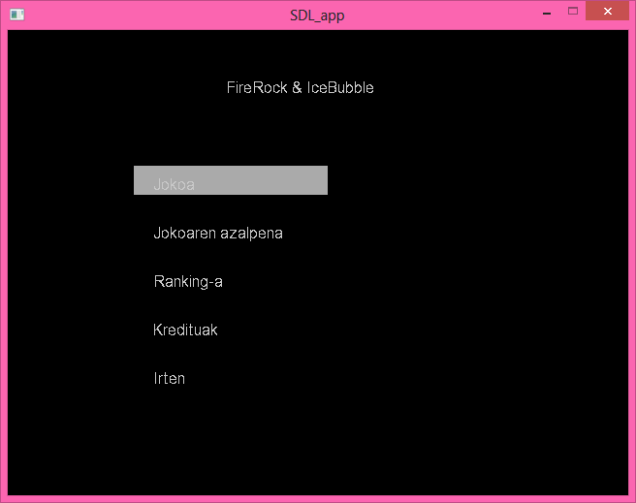
3.Jokoaren Menua
FIREROCK AND ICE BUBBLE
Jokoa
Jokoaren azalpena(mugimenduak)
Ranking (izena eta puntuazioa)
kredituak
Irten
6

Slide 5
3.1 Pantailen diseinua
Pantailak margotzerakoan
-elementu mugikorrak: harriak,plataforma mugikorrak
-elementu estatikoa: plataformak, putzuak, ateak,botoia
plataforma mugikorrak
atea
putzuak
plataforma estatikoa
harria
botoiak
4

Slide 7
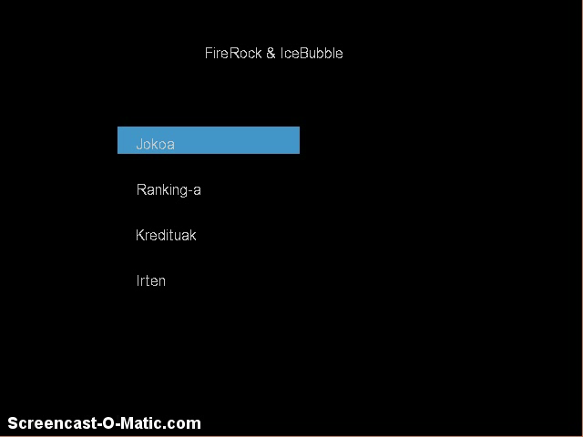

Slide 8
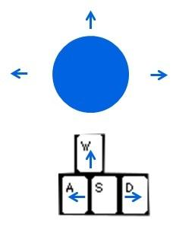
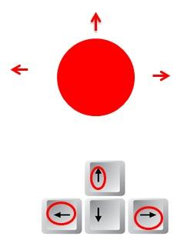
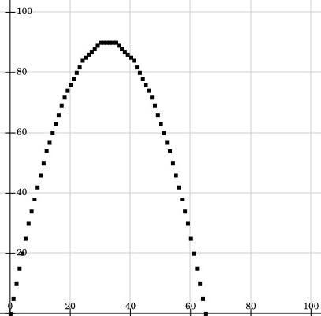
4.Mugimenduak
-Tekla ezberdinak erabili
-Mugimenduak errealagoak :inertzia aldagaia → tiro parabolikoa zuzenen bidez
7

Slide 9
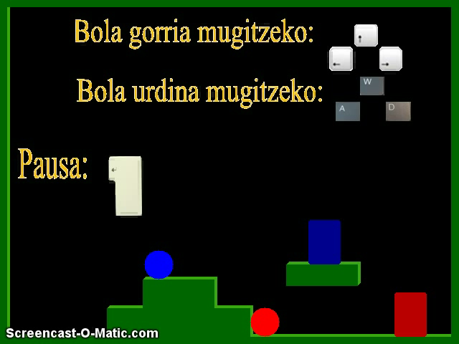
4.1 Mugimendu bertikalak
-SALTOA ETA GRABITATEA
-Grabitatea:
talka detekzioa
-Saltoa:
tekla sakaturik eta bolaren azpian elementu bat badago
8

Slide 10
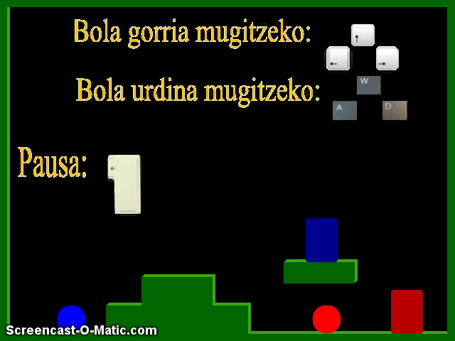
4.2 Mugimendu horizontalak
Tekla sakatzean
konprobatu oztoporik dauden
jokalariak nahi duen aldera mugitu
9

Slide 11

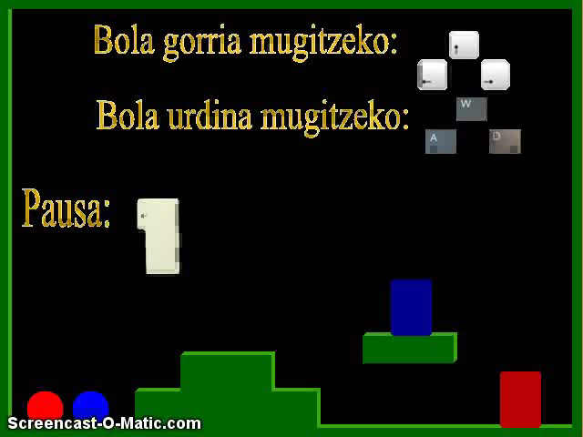
5.Talkak
Mugimenduaren amaieran talka frogapen bat:
-bolaren punturen batek objekturen batekin bat egiten duen.
Ukitzen badu mugimendu konkretua
Prozesu berdina talka ez egin arte
10

Slide 12

6.Pertsonaien irudikapena
-Zergatik pertsonaiak borobilak izatea?
Mugimenduak errealagoak
-Nola marraztu ditugu?
zirkulu desberdinak marrazten
x² + y²= erradioa²
11

Slide 13
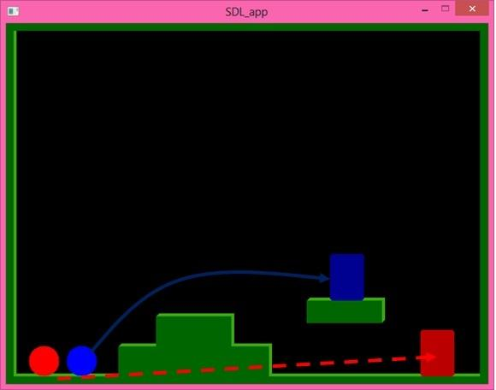
7. Jokoaren logika
Helburua: pilota bere atera heltzea
Nola galtzen da?
-kolore desberdineko putzuetan
erortzen
Puntuazioa:
-pantaila pasatzean:+50
-diamantea hartzea:+30
-hiltzea:-20
12

Slide 14
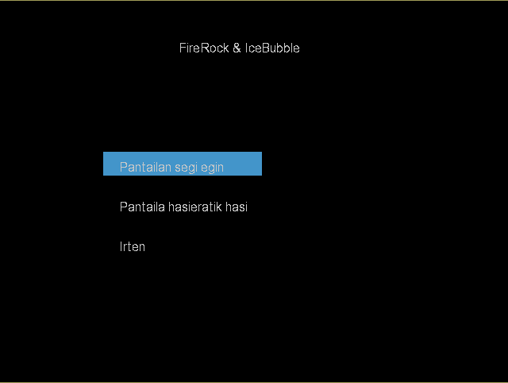
8. Jokagarritasuna
Menu txikia(Intro botoia)
berrabiarazi
jarraitu
menu nagusia
Progresiboki :pantaila guztiak pasatu
13

Slide 15
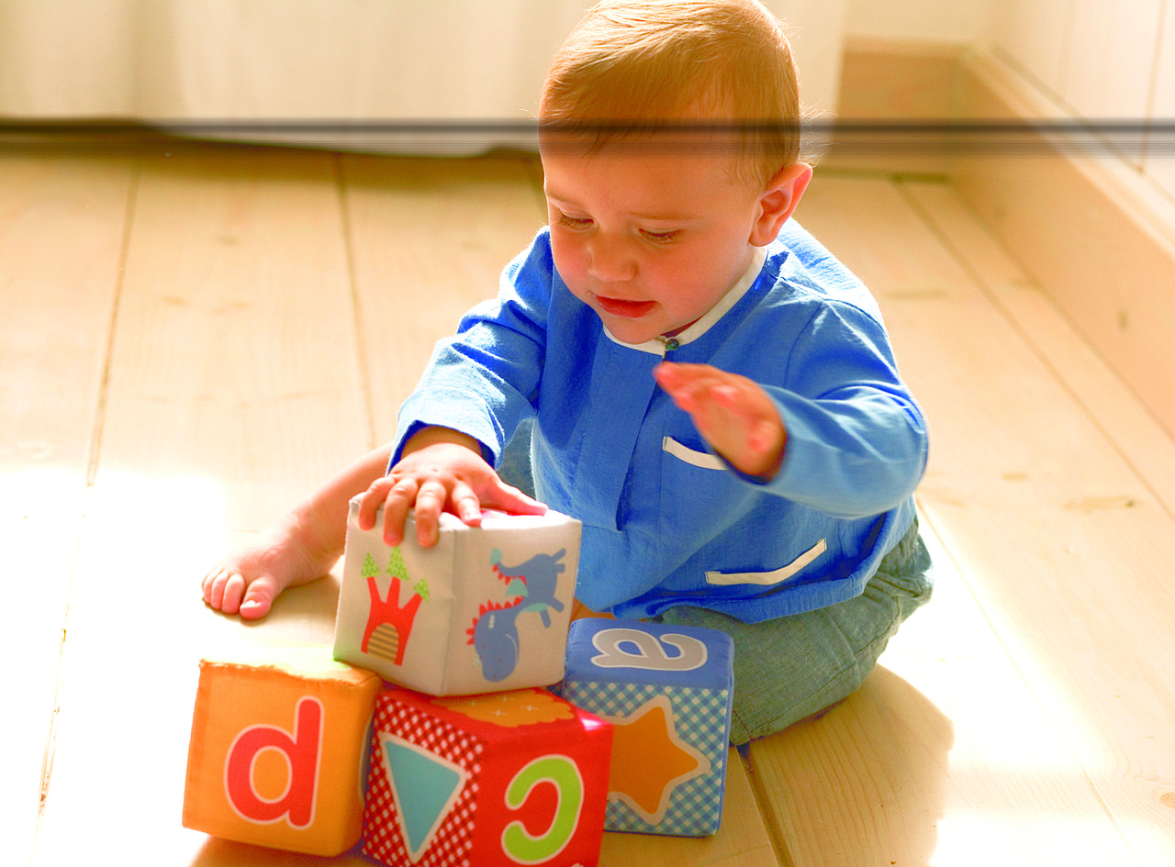

9.Salmenta aukerak
- Norentzat bideratua?
Zergatik?
14

Slide 16
10.Ondorioak
Gure jokoaren bereizgarritasuna:
-Oztopoak:
-mugikorrak
-estatikoak
-Puntuazioa
-Bi pertsonaia
-Aurrera joan ahala zailagoa
15

Slide 17
ERRONKAK GUSTUKO BADITUZU
JOKATU GURE JOKORA
ANIMATU ZAITEZ!!!

